Slide 1
Ondes progressives
Ondes stationnaires
Tamara Bardon-Brun

Slide 2
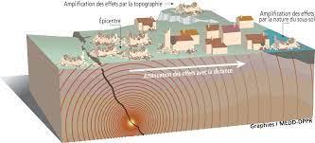
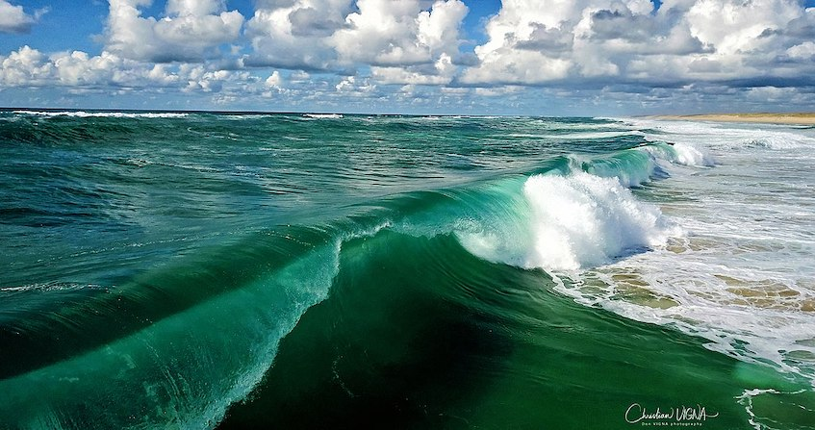

Introduction
Sources : préfecture de Hautes-Alpes
et Futura-Sciences
Source : Encyclopédie de l’environnement
Auteur : Chrisitian Vigna

Slide 3


Introduction
Sources : préfecture de Hautes-Alpes
et Futura-Sciences
Source : Encyclopédie de l’environnement
Auteur : Chrisitian Vigna

Slide 4
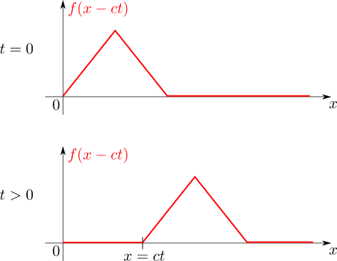
Ondes progressives

